Slide 1
Королевская власть и Реформация в Англии. Борьба за господство на морях.

Slide 2
Укажите основные признаки абсолютной королевской власти.
Проблемное задание:
Найдите общие черты и отличия между англиканской и католической церковью.

Slide 3
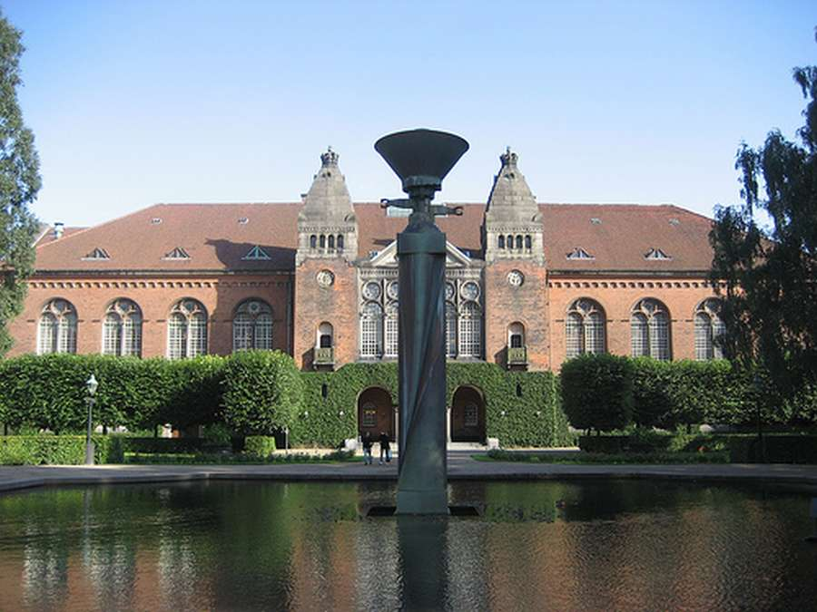
Реформацию в Англии можно в полном смысле назвать «Реформацией сверху», так как во главе её стал английский король Генрих VIII из династии Тюдоров.

Slide 4
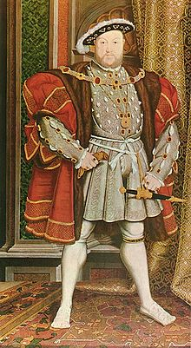
Первоначально Генрих был противником Реформации, даже написал книги против Лютера «В защиту семи таинств» (1521), в основе которой были не аргументы, а брань в адрес реформатора. Однако за этот труд король получил от Папы титул «защитник веры». Тем не менее, обстоятельства вынудили Генриха изменить свою позицию.
Генрих VIII

Slide 5
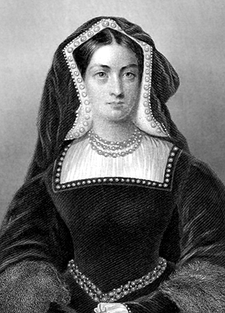
При Генрихе VIII абсолютизм ещё более усилился.
Это жестокий и своенравный тиран, женатый 6 раз и затмил славу Синей бороды.
Поводом к началу Реформации в Англии послужил отказ папы римского разрешить Генриху VIII развод с Екатериной Арагонской. Она являлась тёткой германского императора Карла V.
Екатерина Арагонская

Slide 6
Климент VII был против развода Генриха VIII.

Slide 7
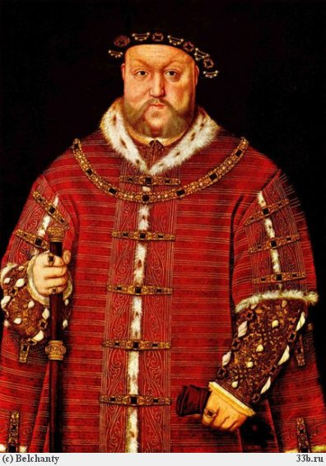
Не получив развода при помощи папы РимскогоVIII принял решение реформировать церковь.
В 1534г парламент издал закон, объявивший короля и его преемников главой церкви.

Slide 8
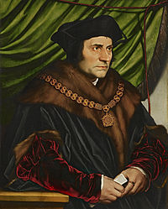
За первым шагом последовал и второй. Церковь была лишена своих богатств. 3 тысячи монастырей были закрыты. Король казнил тех, кто не хотел признать законность развода с Екатериной Арагонской. Среди казнённых был гуманист Томас Мор.

Slide 9
Отличия англиканской церкви от католической:
1) Англиканская церковь не подчинялась папе римскому.
2) Главой англиканской церкви являлся король.
3) Церковь и монастыри лишаются имущества.
4) Монастыри закрываются, а монахи из них изгоняются.
5) В основе учения англиканской церкви, как и лютеранства, лежит идея «оправдания верой».
6) Сохранялись обряды: крещение, причащение, покаяние.
7) Допускалось почитание икон, пышные обряды.
Библия была переведена на английский язык, и богослужение проводилось на английском языке.

Slide 10
Серьёзные испытания обрушились на реформаторскую деятельность при Марии Католической (Кровавой) – (1516-1558).
Мари́я I Тюдо́р — королева Англии с 1553, старшая дочь Генриха VIII. Этой королеве не поставили ни одного памятника на родине, её имя ассоциируется с кровавыми расправами.
Годы царствования Марии –попытка восстановить позиции католической церкви в стране. Она создала комиссию для искоренения ереси и провела через парламент решение о восстановлении над Англией папской власти.

Slide 11
На период правления Марии I пришлось большое число казней протестантов. С февраля 1555 года запылали костры. Осталось множество свидетельств о мучениях людей, умирающих за свою веру. Всего было сожжено около трехсот человек. Было приказано не щадить даже тех, кто, оказавшись перед кострищем, соглашался принять католичество. Все эти жестокости принесли королеве прозвище «Кровавой».
Мария I умерла бездетной. Корона перешла к Елизавете I.

Slide 12
Время правления Елизаветы иногда называют «золотым веком Англии», как в связи с расцветом культуры, так и с возросшим значением Англии на мировой арене.
Читать о Елизавете на стр.113 учебника

Slide 13
При Елизавете окончательно оформилась независимая от Рима английская церковь, получившая название англиканской.
Елизавету раздражали выступления пуритан (от лат. Purus - чистый) – близких к кальвинизму сторонников очищения англиканской церкви от остатков католицизма.

Slide 14
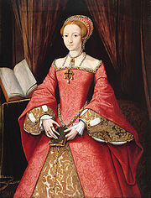
Елизавета опиралась на дворянство, проводила политику протекционизма (покровительства национального производства, торговли). В стране выросло производство товаров. С целью уменьшить риск дальних путешествий при Елизавете англичане объединялись в торговые компании (Московская, Ост –Индская, Гвинейская).
За 45 лет праления парламент Елизавета созывала всего 13 раз.

Slide 15
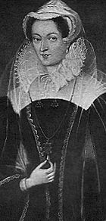
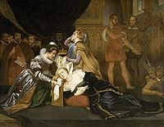
Мария Стюарт
В 1587 году Елизавета приказала обезглавить Марию Стюарт ( свою родственницу шотландскую королеву -католичку), казнь избавила Англию от религиозной войны.

Slide 16
Филипп II- испанский король был не доволен усилением Англии, стал готовить вторжение

Slide 17
Война Испании с Англии.
В 1588г Филипп снарядил огромную эскадру, названную Непобедимой армадой. Её целью было завоевание Англии.

Slide 18
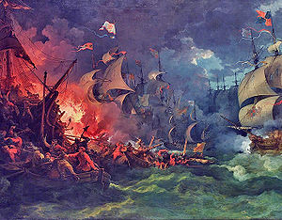
Разгром «Непобедимой армады».

Slide 19
Итоги царствования: Англия превратилась в морскую державу. Были приняты законы против бродяг («кровавое законодательство»), нищих били плетьми и клеймили. По «Закону о жильцах» домохозяева имели право задолжавших квартирную плату жильцов выбрасывали на улицу. Со смертью Елизаветы I прекратила существование династия Тюдоров.

Slide 20
Реформация в стране помогла укреплению абсолютной королевской власти.
Государство стало сильнее, достигло успехов в развитии хозяйства и морской торговли. Господство на морях перешло к Англии.

